Slide 1
XV летняя сессия лидеров студенческого самоуправления профессиональных образовательных организаций Второе дыхание территории детского сада Детский сад. Мир. Счастье.
Команда
«Активисты»
Байкальск, 2018

Slide 2
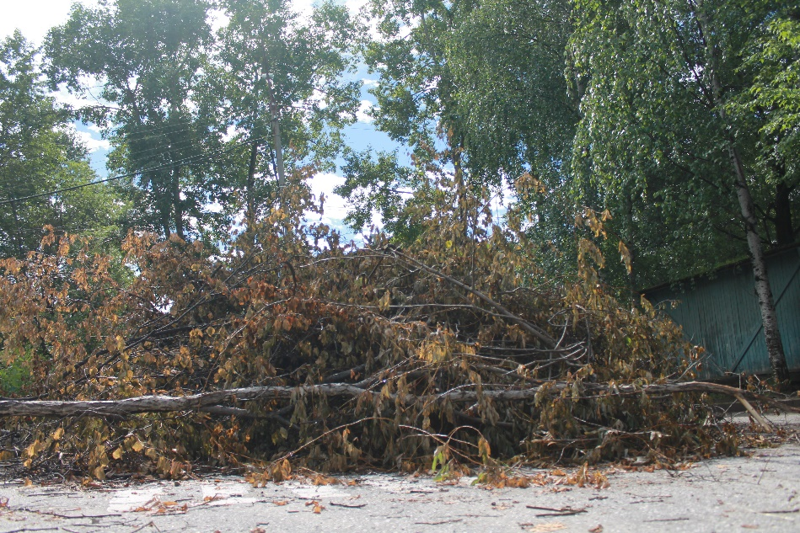
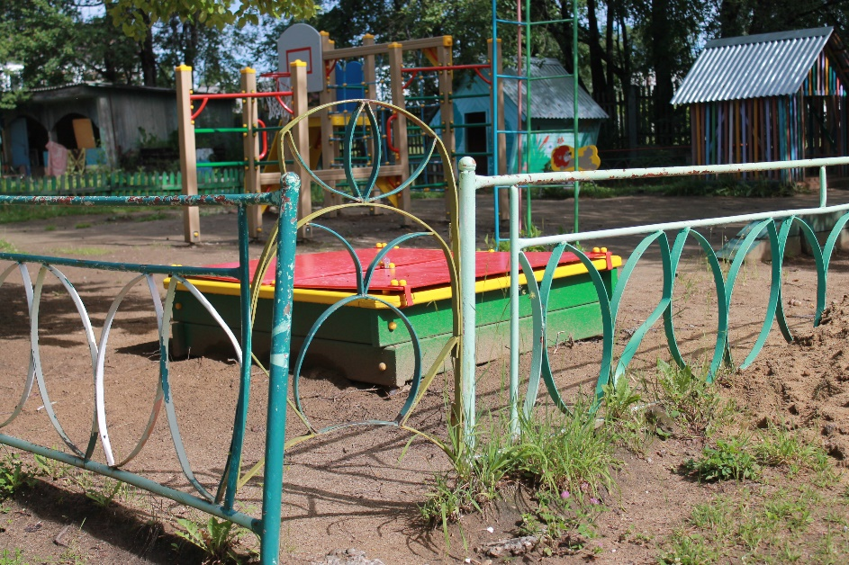
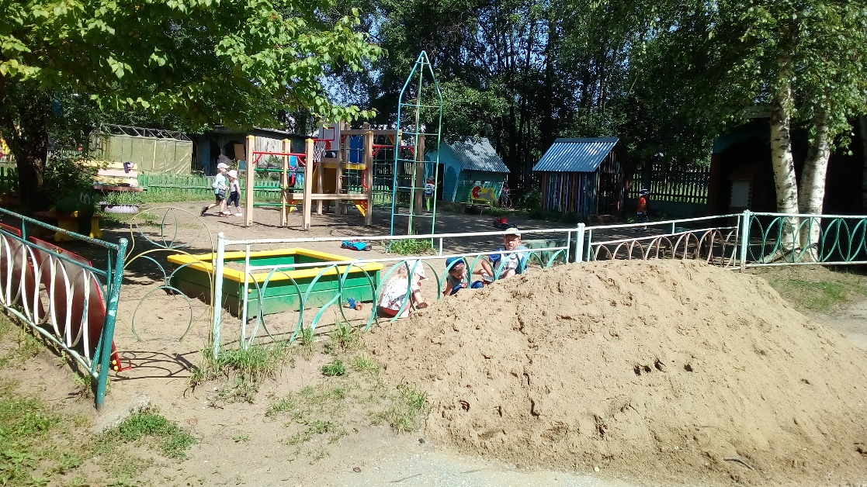
Проблема
Неблагоустроенность территории детского сада

Slide 3
Цель, задачи
Цель
Организация и проведение работ по благоустройству территории детского сада
Задачи на территории
Покрасить забор
Погрузить ветки
Благоустроить песочницу

Slide 4
План-график реализации проекта
№ | Содержание мероприятия | Дата, время | Ответственный | Необходимые ресурсы
1 | Собрали группу | 05,07,2018 14:00 | Джура Данил | Неравнодушные люди
2 | Подготовка инвентаря | 06,07,2018 9:30 | Джура Данил
3 | Покраска забора | 06,07,2018 10:30 | Хохлова Ангелина | Краска, наждачная бумага, кисти, перчатки
4 | Погрузка веток | 06,07,2018 10:30 | Джура Данил | Грузовая машина, перчатки, ножовка
5 | Досыпать песок в нужные места | 06,07,2018 12:00 | Джура Данил | Лопаты, носилки, перчатки анализ
6 | Анализ | 06,07,2018 16:00 | Джура Данил | Компьютер, фото

Slide 5
Риски
№ | Наименование риска | Степень влияния на проект | Мероприятия по управлению риском
1 | Неблагоприятные погодные условия | Высокая | Перенос мероприятия
2 | Непредставление инвентаря администрацией | Низкая | Запросить инвентарь у детского сада
3 | Прогулка детей во время работы | Средняя | Перенос прогулки за территорию работ
4 | Травмы при работе | Высокая | Следование техники безопасности
5 | Недостаточная вместимость кузова машины для вывоза мусора | Средняя | Запрос на дополнительную поездку

Slide 6
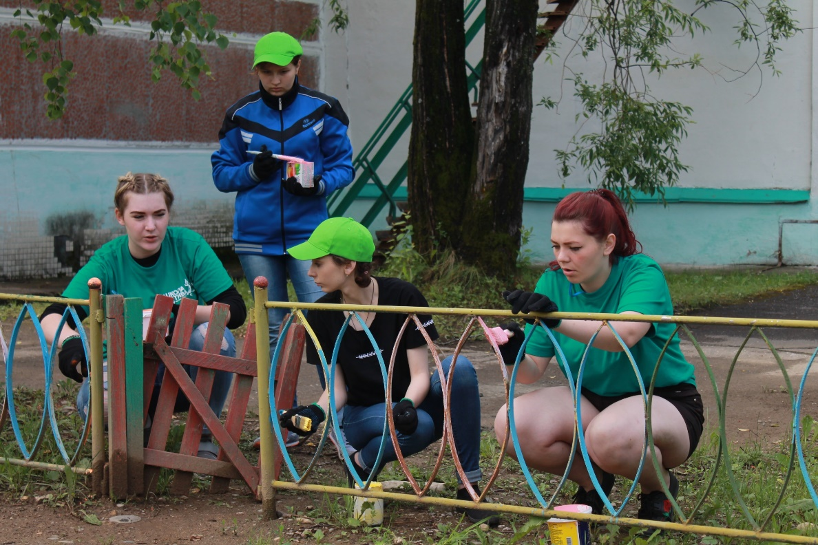
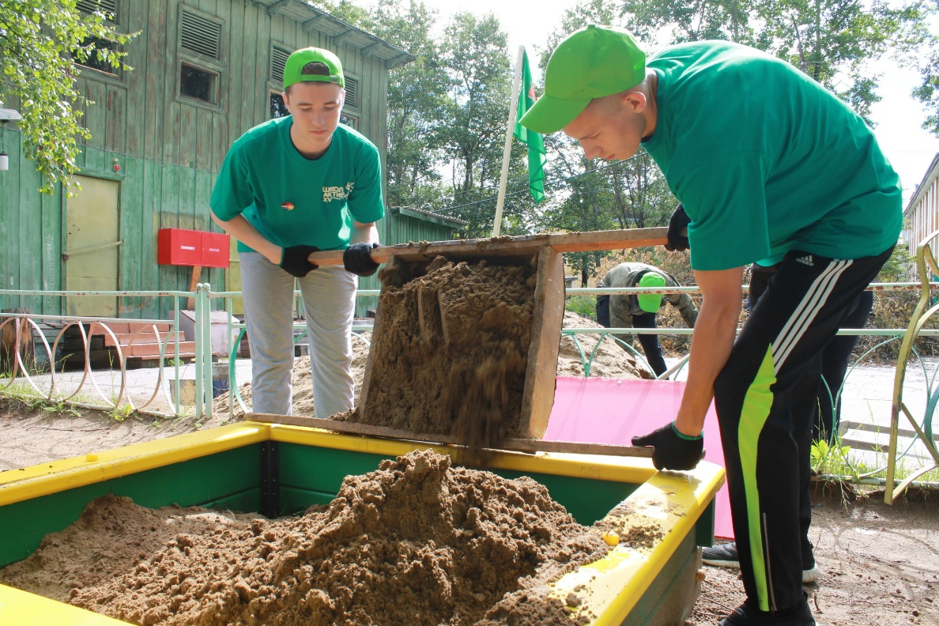
Процесс реализации проекта

Slide 7
Показатели эффективности проекта
Количественные
Качественные
Покрашено 95 метров забора
Загружено мусора 3 машины «ЗИЛ»
Распределено по территории 1 тонна песка
Позитивные отзывы детей
Благодарность от администрации детского сада
Развитие деловых навыков посредством переговоров с представителями администрации Байкальска

Slide 8
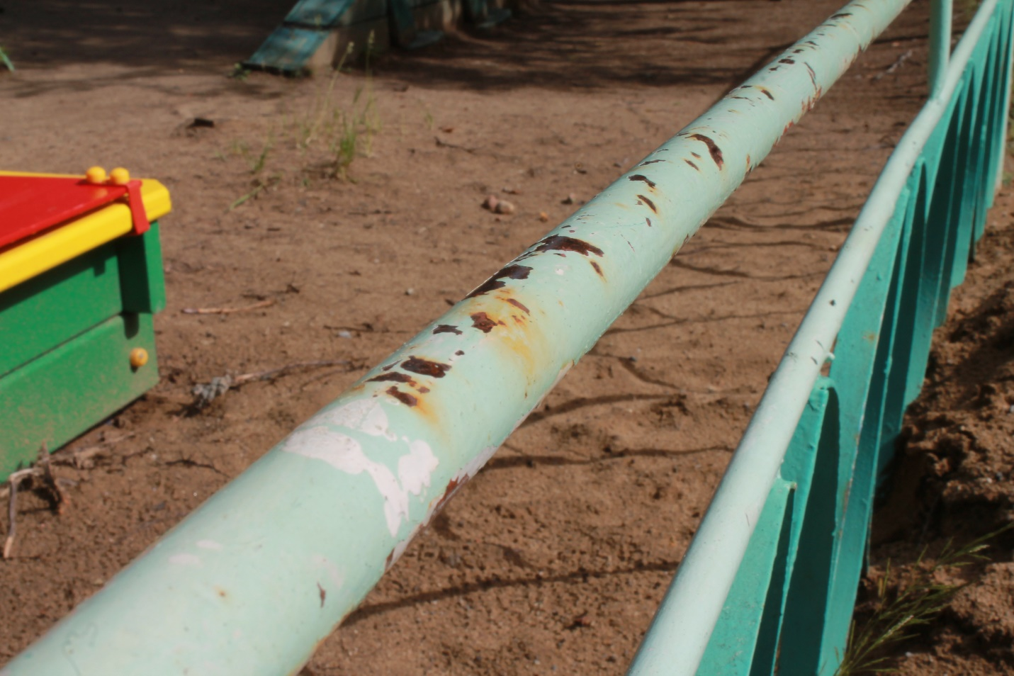
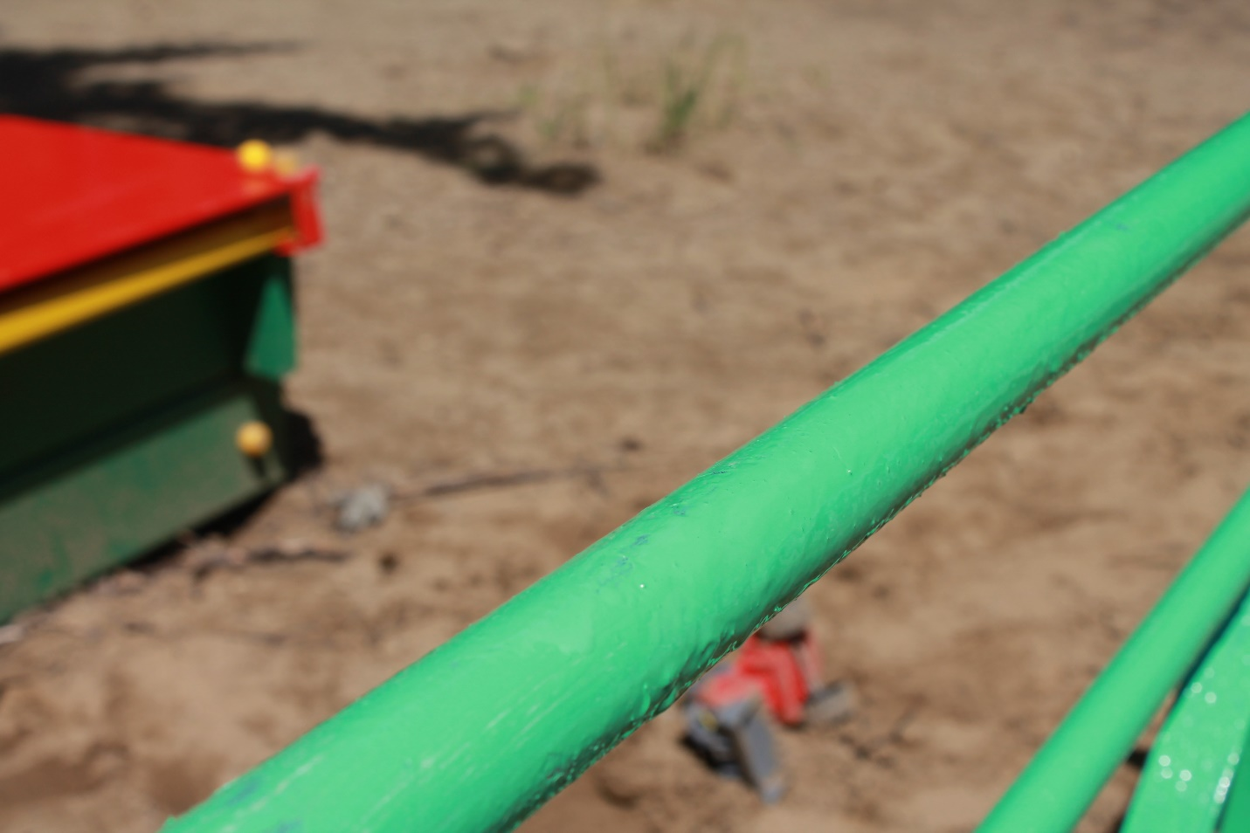
Результаты работы До После

Slide 9
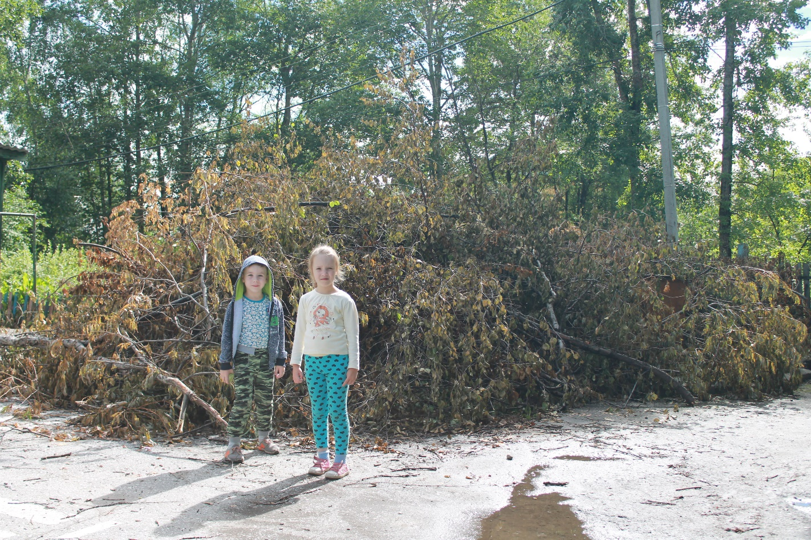
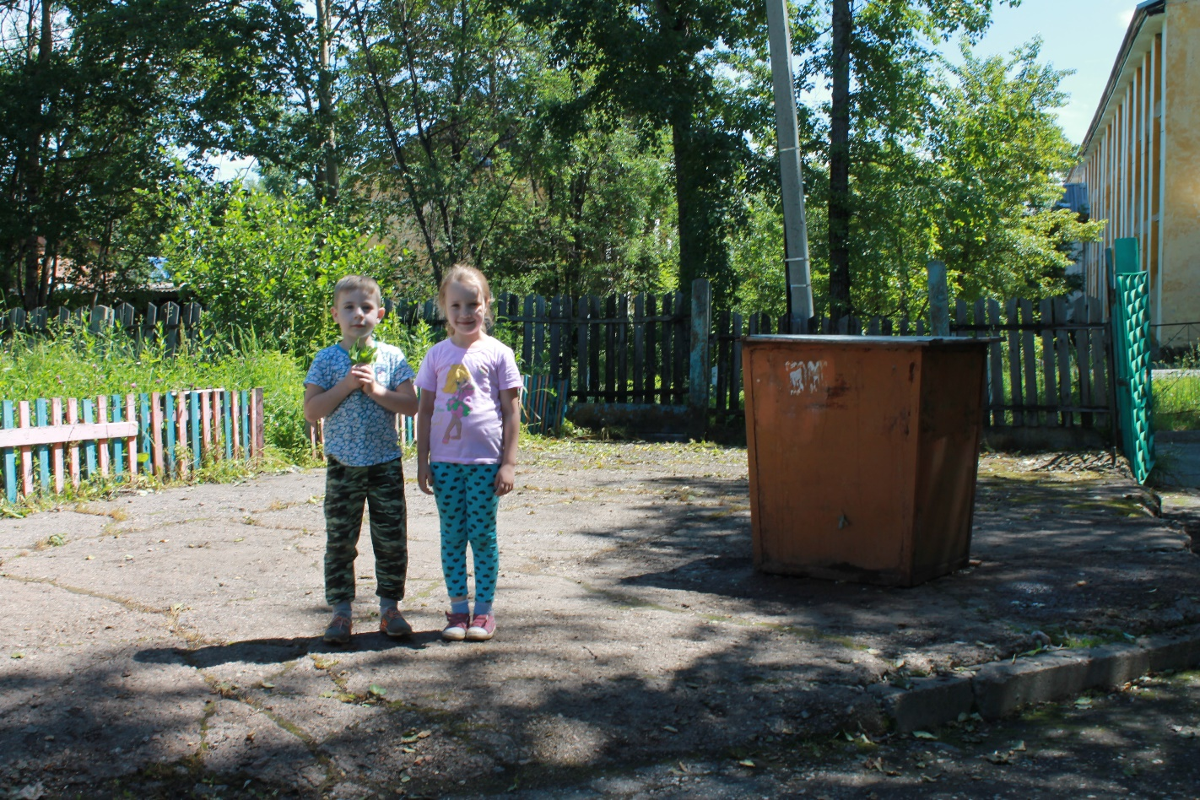
До После

Slide 10
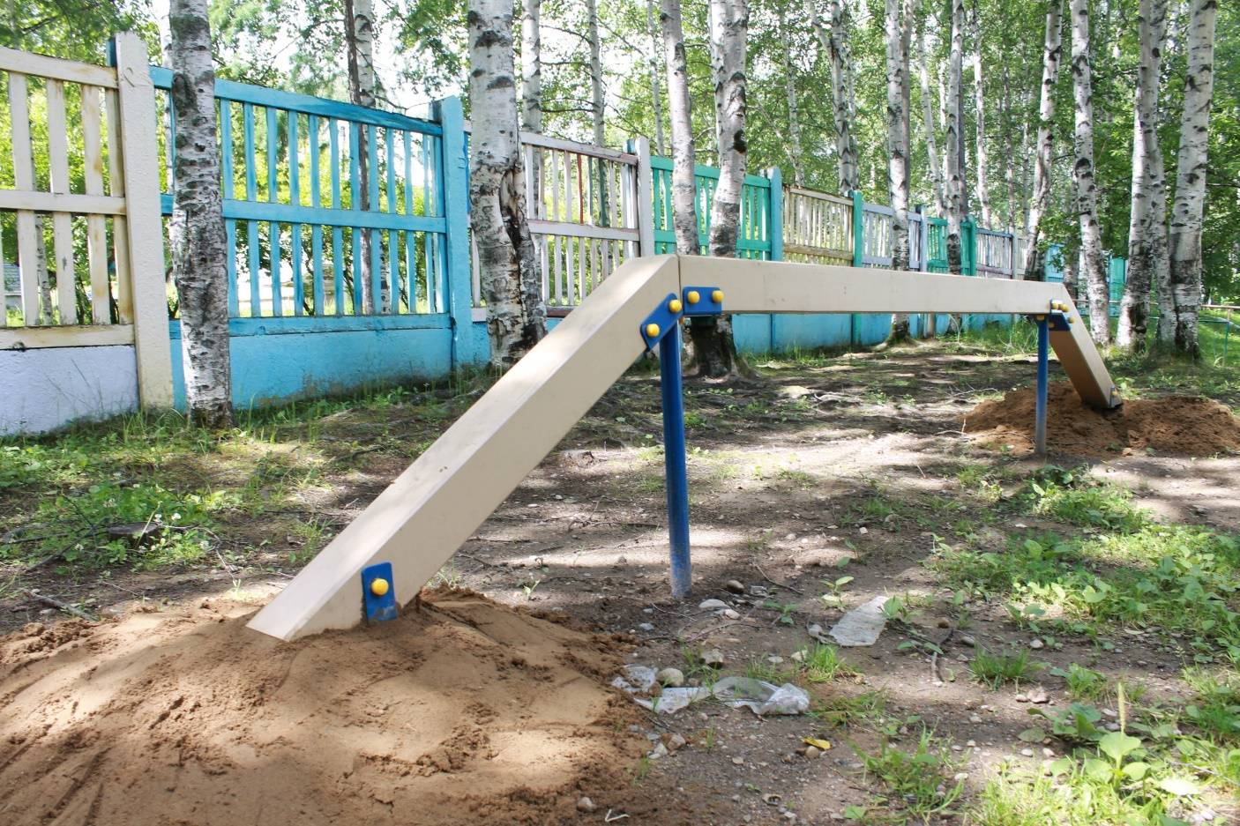
До После

Slide 11
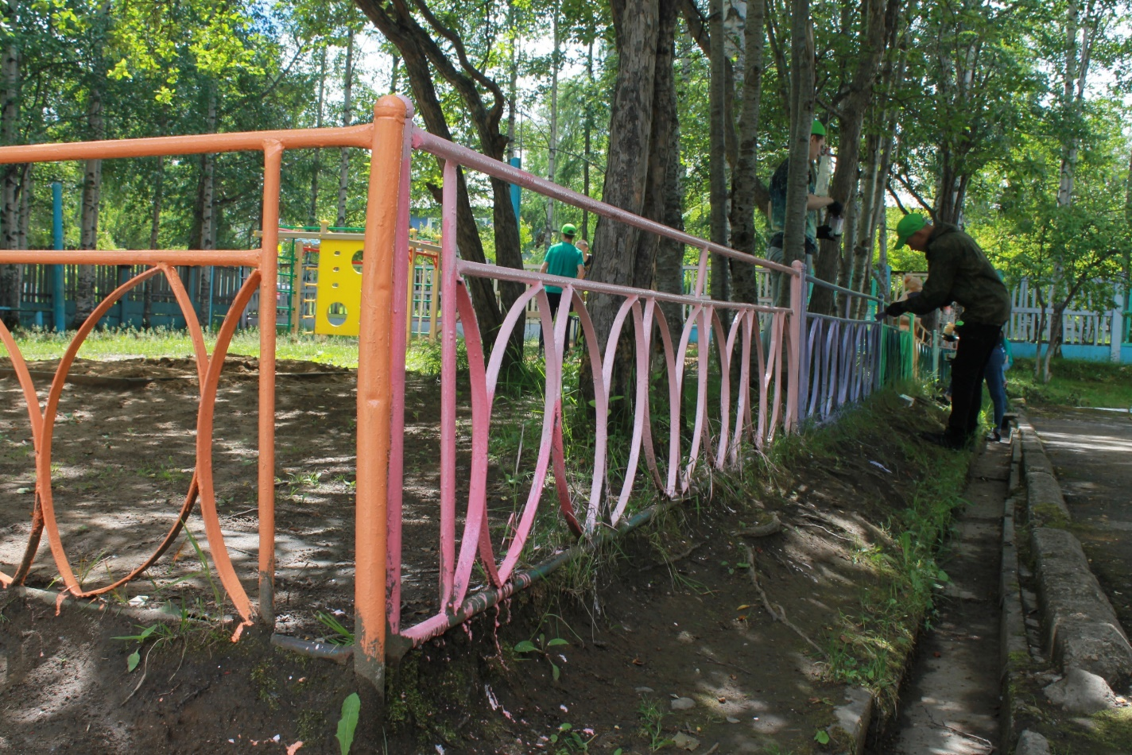
До После

Slide 12
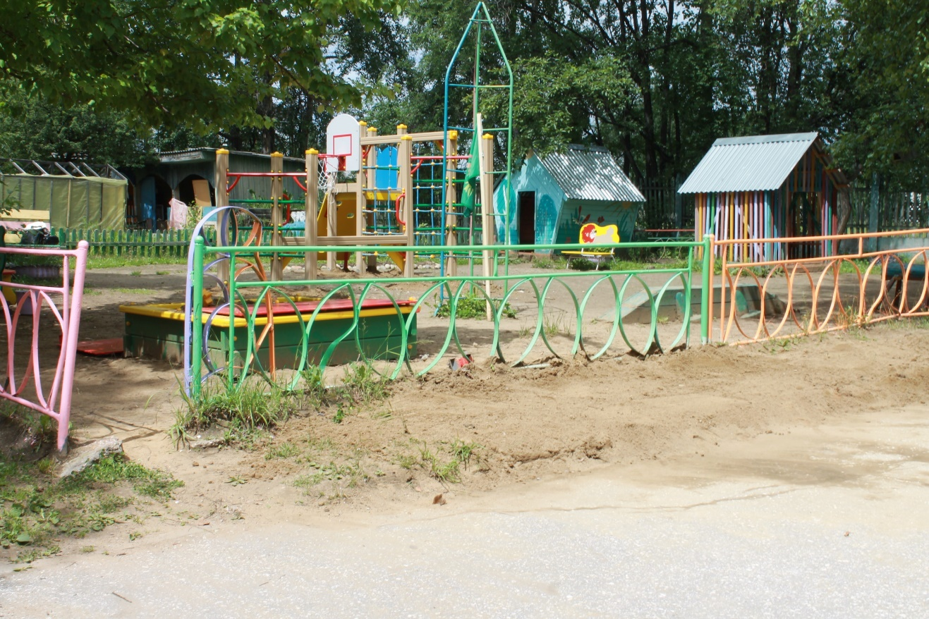
До После

Slide 14
Приглашаем к сотрудничеству
По всем вопросам обращаться к мэру города-государства «Активисты» Джура Данилу Денисовичу
Контактный телефон: 89149463567
Вконтакте: https://vk.com/danil5642

